Slide 1
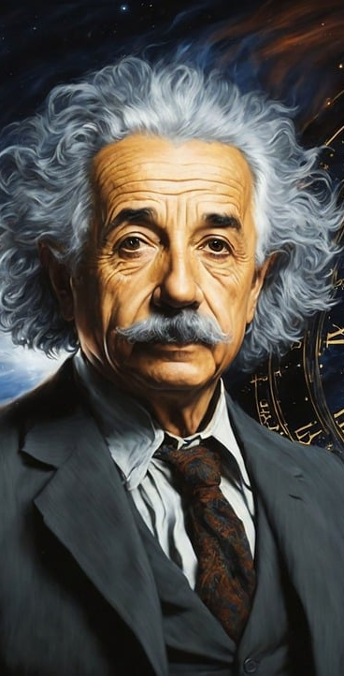
"Albert Einstein : Révolutionnaire de la Physique"

Slide 2
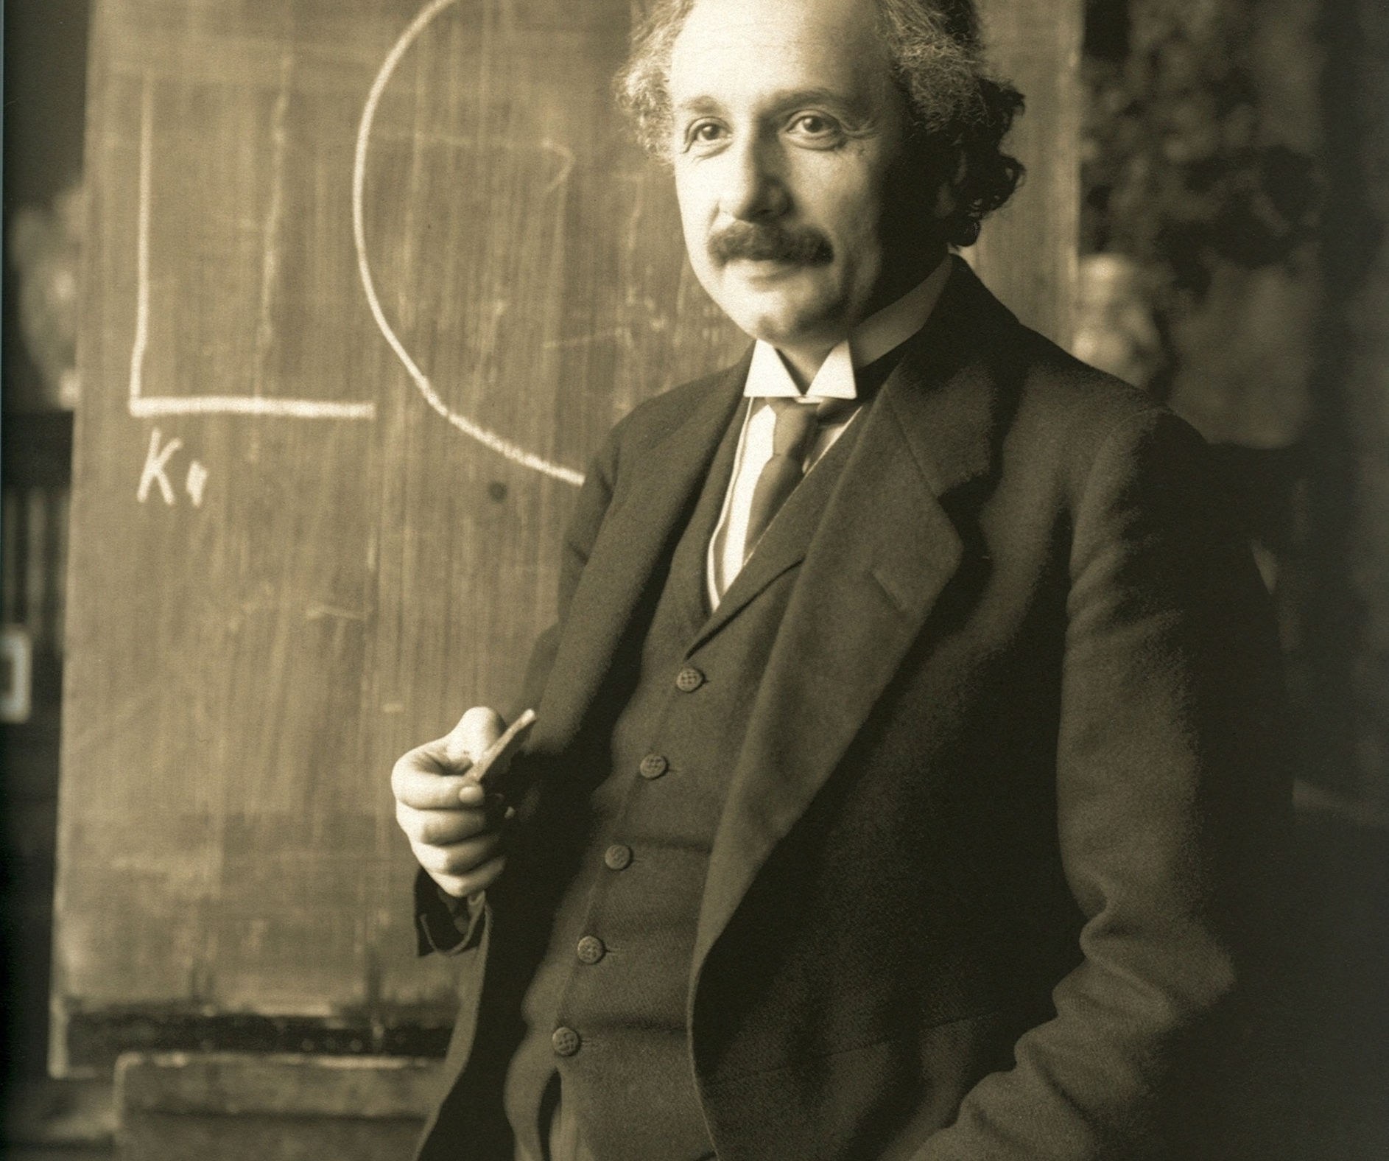
Albert Einstein, né le 14 mars 1879 à Ulm, en Allemagne, est considéré comme l'un des physiciens les plus influents et révolutionnaires de l'histoire. Son travail a profondément transformé notre compréhension de l'univers.

Slide 3
Jeunesse et Éducation
Dès son enfance, il a montré un intérêt marqué pour les sciences et les mathématiques. Une anecdote célèbre raconte qu'à l'âge de cinq ans, après avoir été fasciné par une boussole que lui avait donnée son père, il a commencé à se poser des questions profondes sur les forces invisibles qui influencent le monde physique.
Durant ses années de formation, Einstein a rencontré des difficultés avec le système éducatif rigide de l'époque. Il a souvent été en désaccord avec le style d'enseignement autoritaire et la mémorisation mécanique. Ces expériences ont contribué à façonner son approche de la pensée indépendante et critique, qui deviendra plus tard une caractéristique de sa méthode scientifique.

Slide 4
Théorie de la Relativité Restreinte (1905)
La Théorie de la Relativité Restreinte, formulée par Albert Einstein en 1905, a révolutionné notre compréhension de l'espace et du temps. Cette théorie repose sur deux principes fondamentaux : la constance de la vitesse de la lumière et la relativité du mouvement.
Selon Einstein, la vitesse de la lumière dans le vide est la même pour tous les observateurs, indépendamment de leur mouvement relatif. Cela implique que les notions d'espace et de temps ne sont pas absolues mais relatives et dépendent de l'état de mouvement de l'observateur. Par exemple, deux événements simultanés pour un observateur peuvent ne pas l'être pour un autre en mouvement relatif par rapport au premier.
L'équation E=mc², où E représente l'énergie, m la masse et c la vitesse de la lumière, est l'un des résultats les plus célèbres de cette théorie. Elle indique que la masse peut être convertie en énergie et vice versa, ce qui a eu des implications majeures, notamment dans le domaine de l'énergie nucléaire. Cette formule a ouvert la voie à la compréhension de processus fondamentaux dans l'univers, comme la fusion dans les étoiles.

Slide 5
Théorie de la Relativité Générale (1915)
La Théorie de la Relativité Générale, développée par Albert Einstein en 1915, est une extension de sa Théorie de la Relativité Restreinte. Elle offre une nouvelle compréhension de la gravitation, remplaçant la vision newtonienne de la force gravitationnelle par celle de la courbure de l'espace-temps.
Dans cette théorie, Einstein propose que la masse et l'énergie déforment l'espace-temps autour d'elles, créant ainsi la force que nous percevons comme la gravitation. Cette déformation est ce qui guide le mouvement des objets dans l'univers. Par exemple, la Terre orbite autour du Soleil non pas parce qu'elle est attirée par une force mystérieuse, mais parce qu'elle suit la courbure de l'espace-temps créée par la masse du Soleil.
Les implications de la Théorie de la Relativité Générale sont vastes. Elle a notamment permis de prédire l'existence de phénomènes astronomiques tels que les trous noirs et les ondes gravitationnelles, ces dernières ayant été détectées pour la première fois en 2015, confirmant ainsi une prédiction centenaire d'Einstein.

Slide 6
Contributions en Physique Quantique
Effet photoélectrique: Einstein a révolutionné la compréhension de l'effet photoélectrique, un phénomène où la lumière frappant une surface métallique émet des électrons.
Prix Nobel: Pour ses travaux sur l'effet photoélectrique, Einstein a reçu le prix Nobel de physique en 1921.
Outre l'effet photoélectrique, Einstein a contribué à d'autres aspects de la physique quantique. Par exemple, en collaboration avec le physicien indien Satyendra Nath Bose, il a développé les statistiques de Bose-Einstein, qui décrivent le comportement des bosons (particules qui suivent des règles statistiques différentes de celles des fermions). Ces travaux ont été fondamentaux pour l'établissement de la théorie des lasers et des condensats de Bose-Einstein, un état de la matière observé à des températures proches du zéro absolu.

Slide 7
Vie Personnelle et Politique
Einstein s'est marié deux fois. Sa première épouse était Mileva Marić, une physicienne et mathématicienne, qu'il a rencontrée à l'École polytechnique de Zurich. Ils se sont mariés en 1903 et ont eu deux fils, Hans Albert et Eduard. Le couple a divorcé en 1919. La même année, Einstein épouse sa cousine Elsa Löwenthal, avec qui il reste marié jusqu'à la mort de cette dernière en 1936.
Einstein était un pacifiste convaincu, en particulier durant la Première Guerre mondiale. Cependant, face à la montée du nazisme, il réévalue ses vues et soutient l'effort de guerre allié pendant la Seconde Guerre mondiale.
Einstein était un défenseur du sionisme, croyant en la nécessité d'un foyer national juif en Palestine. Il était cependant critique envers certains aspects du mouvement politique sioniste et prônait une coexistence pacifique entre Juifs et Arabes.
:Bien qu'il ait joué un rôle indirect dans le développement de la bombe atomique par ses travaux en physique, Einstein était profondément attristé et inquiet de son utilisation lors des bombardements d'Hiroshima et de Nagasaki. Après la guerre, il devient un fervent défenseur du désarmement nucléaire et de la paix mondiale.

Slide 8
Dernières Années et Héritage
Durant ses dernières années, Einstein a consacré une grande partie de son temps à essayer de développer une théorie du champ unifié. L'objectif de cette théorie était d'unifier les forces fondamentales de la physique, notamment la gravitation et l'électromagnétisme, dans un seul cadre théorique. Bien qu'il n'ait pas réussi à finaliser une telle théorie au cours de sa vie, ses efforts ont posé les bases pour des recherches futures dans le domaine de la physique théorique.
Einstein est décédé le 18 avril 1955 à Princeton, New Jersey, des suites d'une rupture d'anévrisme. Sa mort a marqué la fin d'une ère dans la physique théorique.
Son héritage est immense et varié. Ses théories de la relativité restreinte et générale ont révolutionné notre compréhension de l'espace, du temps et de la gravité. Ses travaux ont eu des implications profondes, non seulement en physique théorique, mais aussi dans des applications pratiques comme la technologie GPS et la compréhension des trous noirs.

Slide 9
Cette présentation a traversé la vie remarquable d'Albert Einstein, un génie qui a profondément marqué le monde de la physique et au-delà. Nous avons exploré son enfance et son éducation, marquées par un intérêt précoce pour les sciences et une relation complexe avec le système éducatif. Sa carrière scientifique a été ponctuée de contributions révolutionnaires, notamment la théorie de la relativité restreinte et la théorie de la relativité générale, qui ont changé notre compréhension de l'univers. Ses travaux sur l'effet photoélectrique et d'autres aspects de la physique quantique ont également été soulignés, tout comme son engagement dans des questions politiques et sociales. Les dernières années de sa vie ont été consacrées à la recherche d'une théorie du champ unifié, un objectif qui a échappé à sa réalisation mais qui continue d'inspirer les physiciens aujourd’hui
Citation célèbre: Pour conclure, rappelons-nous de ces mots d'Einstein : « La vraie valeur d'un homme se trouve dans sa capacité à donner et non dans sa capacité à recevoir. » Cette citation reflète l'esprit d'Einstein, non seulement en tant que scientifique mais aussi en tant qu'humaniste..

